Slide 1
Муниципальное бюджетное дошкольное образовательное учреждение
детский сад №16 села Киевского муниципального образования
Крымский район
Творческий проект в детском саду.
«Театр, где сказка живет»
Выполнила: воспитатель Щавинская Антонина Сергеевна

Slide 2
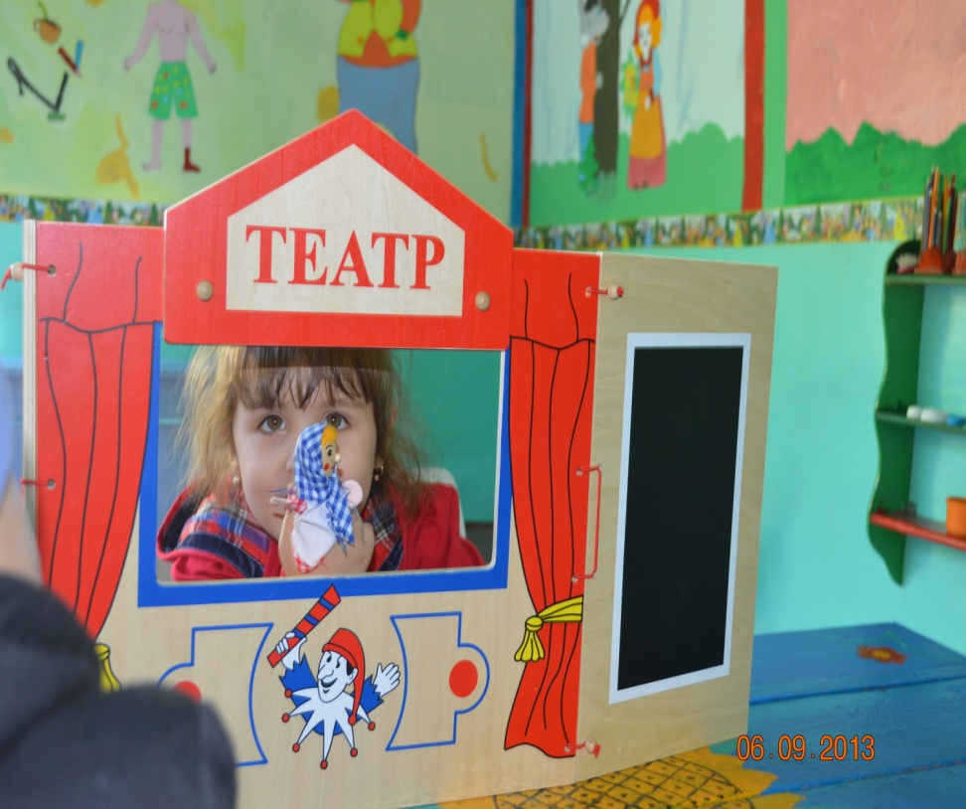
Самый короткий путь эмоционального раскрепощения ребёнка, снятие зажатости, обучение чувствованию и художественному воображению – это путь через игру, фантазирование, творчество. Всё это может дать ребёнку театр, именно в театральной деятельности ребёнок связывает художественное творчество и личные переживания.

Slide 3
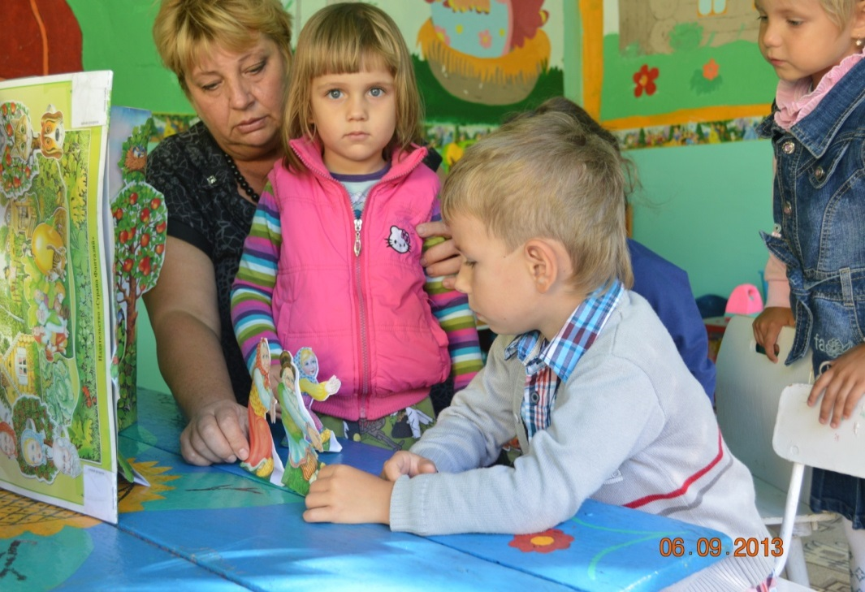
В моей работе с детьми важными задачами являются раскрытие творческой одаренности детей, снижение уровня тревожности, неуверенности в себе, избавление от застенчивости. Эти задачи можно решить посредством театрализованной деятельности.

Slide 4
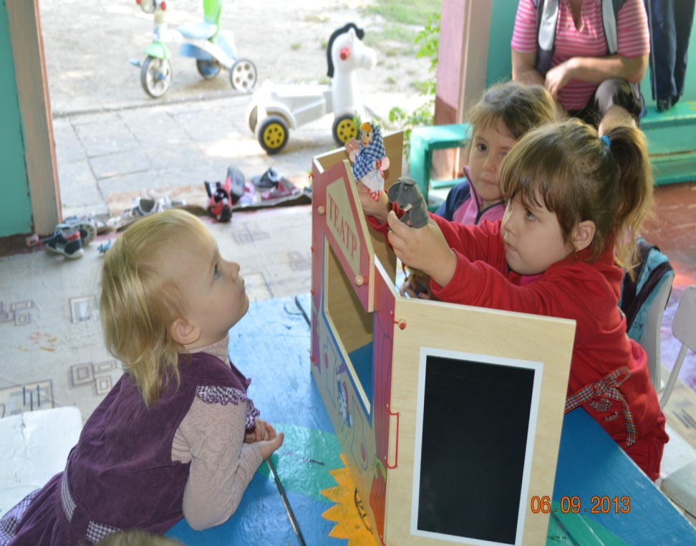
Для эффективной работы, создания благоприятных условий и проявления признаков одаренности воспитанников, необходимо раннее выявление их творческих возможностей и способностей, развития и саморазвития личности, способной к оптимальной творческой самореализации.

Slide 5
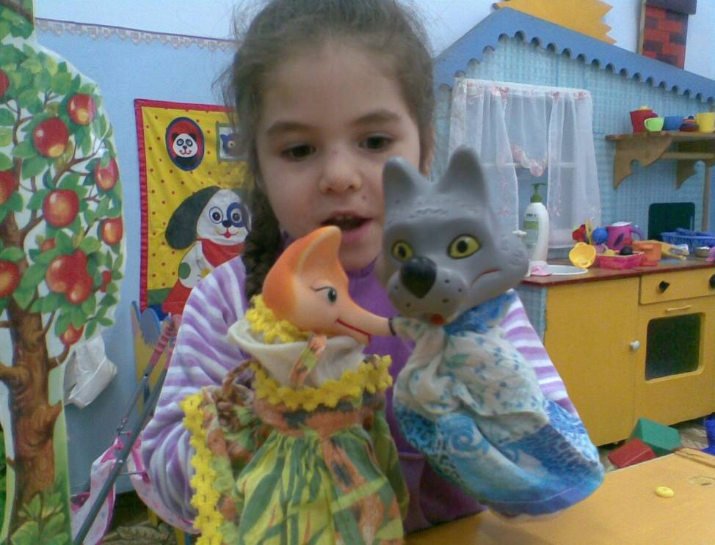
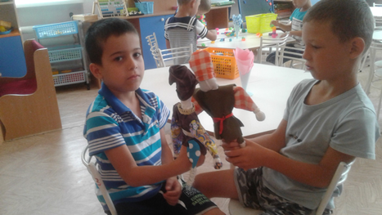
Поэтому у меня появилась идея открыть в детском саду театральную студию для более углубленной работы с детьми по театрализованной деятельности, начиная со средней группы дошкольников, с её поэтапным развитием, которая бы стала реализацией моего проекта: «Театр, где сказка живет».

Slide 6
Цель проекта: Раскрытие творческой одаренности ребенка, успешной реализации его интеллектуально-творческого потенциала, способствующего социально-коммуникативному становлению, создание оптимального психологического климата у дошкольников посредством детской театральной студии.

Slide 7
Задачи:
1.Познакомить детей с разными видами детских театров: театр масок, пальчиковый театр, настольный театр, кукольный театр «Бибабо», театр на дисках, театр актеров.
2.Поддерживать стремление к дружеским контактам в совместных играх-драматизациях, создавать благоприятные условия для развития коммуникативных способностей.
3. Расширять у дошкольников на основе театрального творчества общую осведомленность об окружающем мире.
4. Развивать воображение, фантазию в сочинении собственных сказок.
5. Развивать умение адаптироваться к людям, правильно воспринимать и оценивать их самих и их поступки, взаимодействовать с ними и налаживать хорошие взаимоотношения в различных социальных ситуациях.
6. Вовлекать родителей в совместную работу, создавая радостную атмосферу совместного с ребенком творчества.

Slide 8
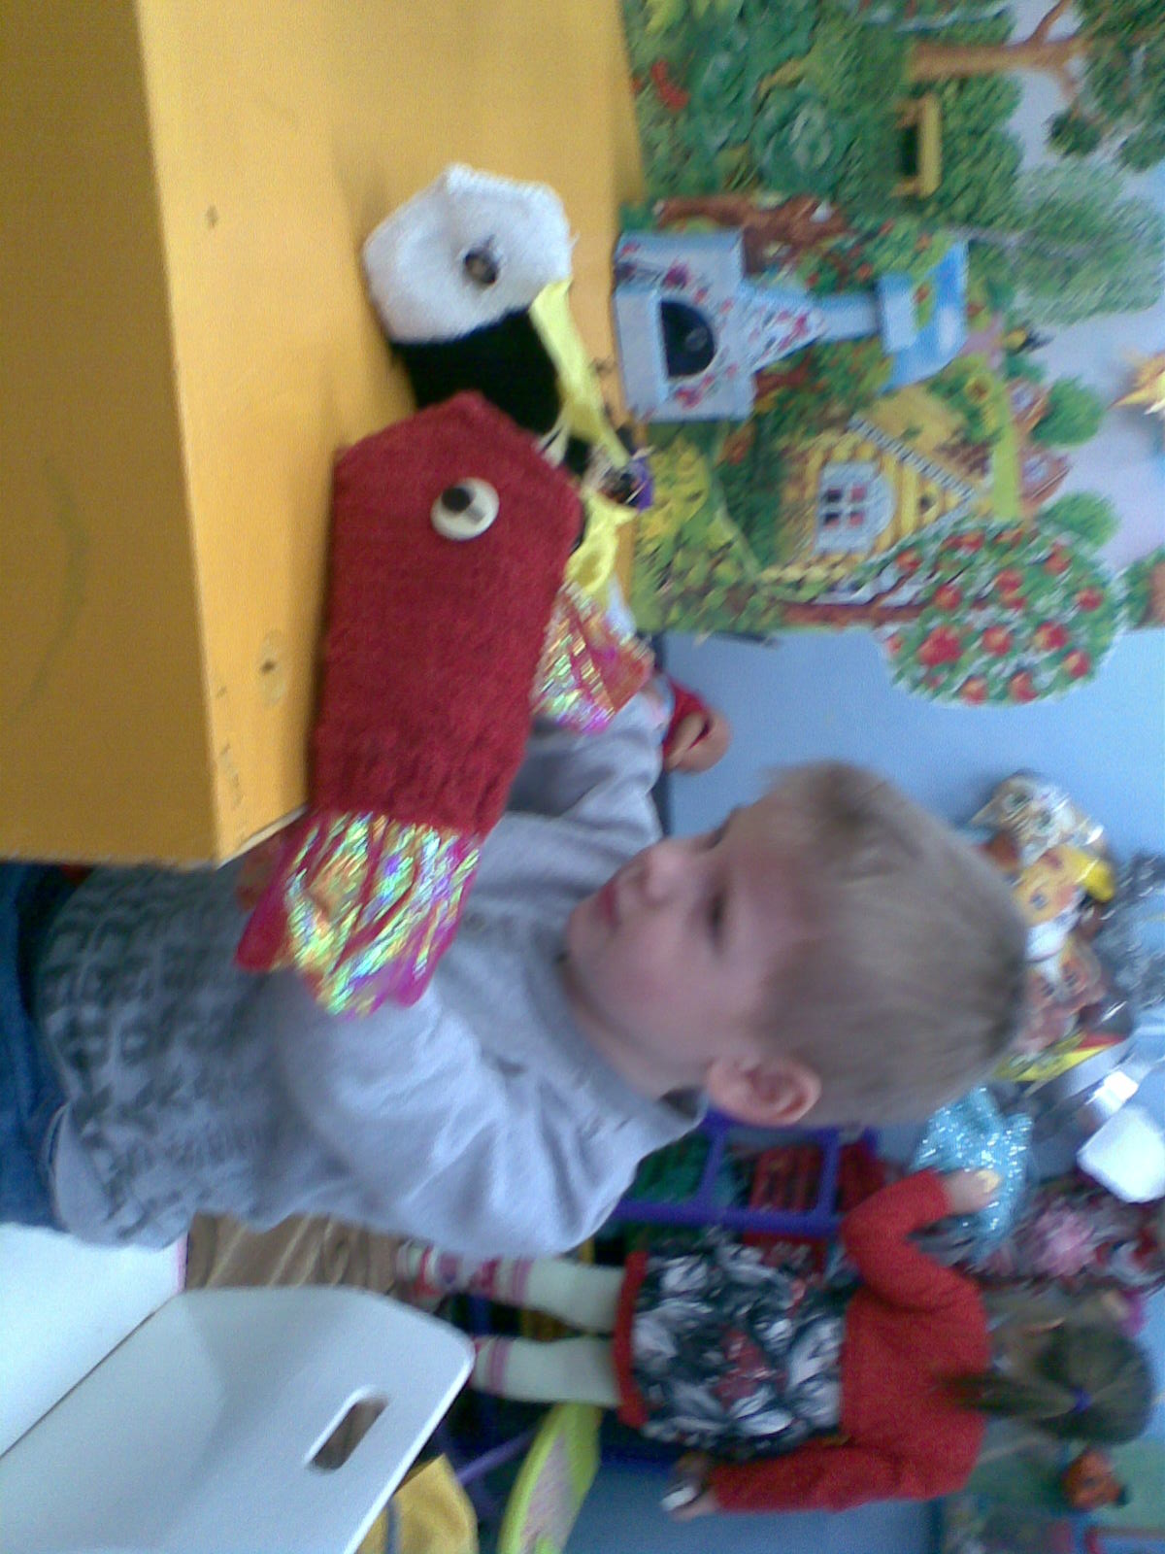
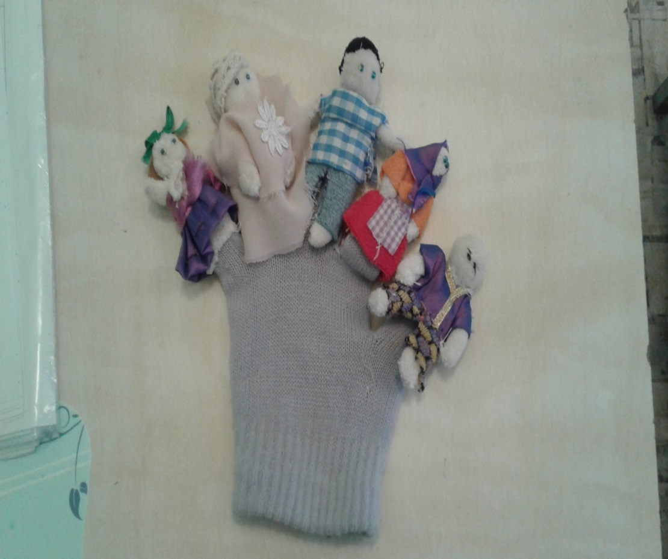
Работа по проекту начинается со средней группы. Дети среднего дошкольного возраста знакомятся с видами театров. Виды театра, необходимые в проектной работе с детьми: Перчаточно- варижковый театр.
Театр перчаток

Slide 9
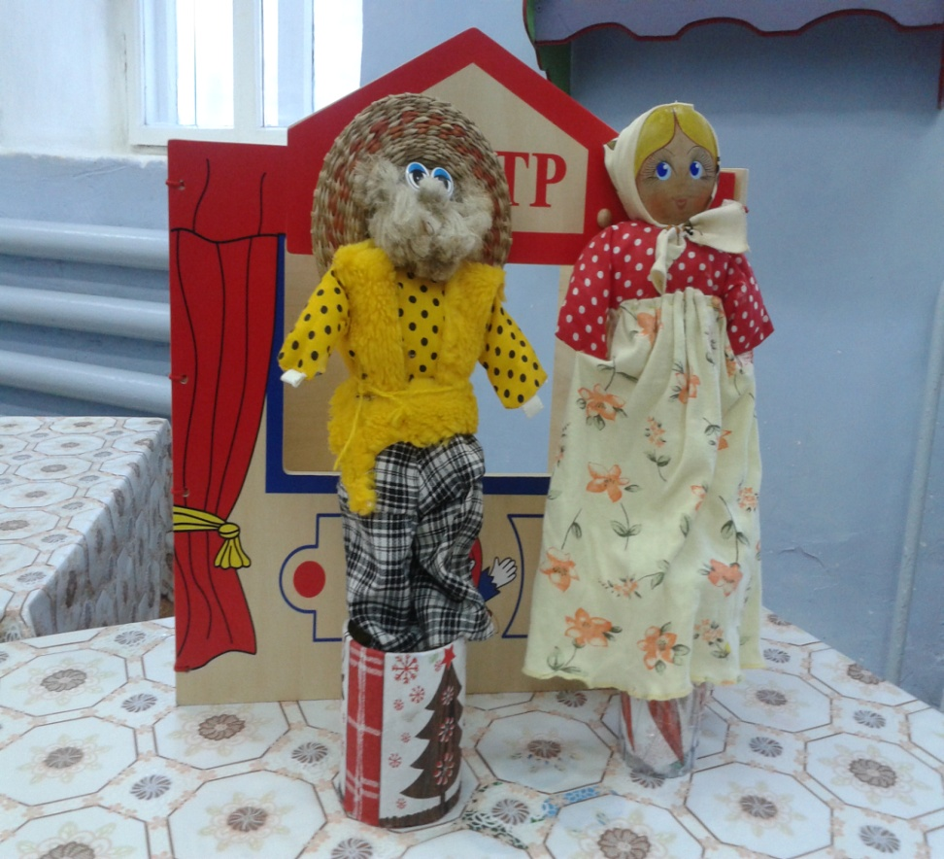
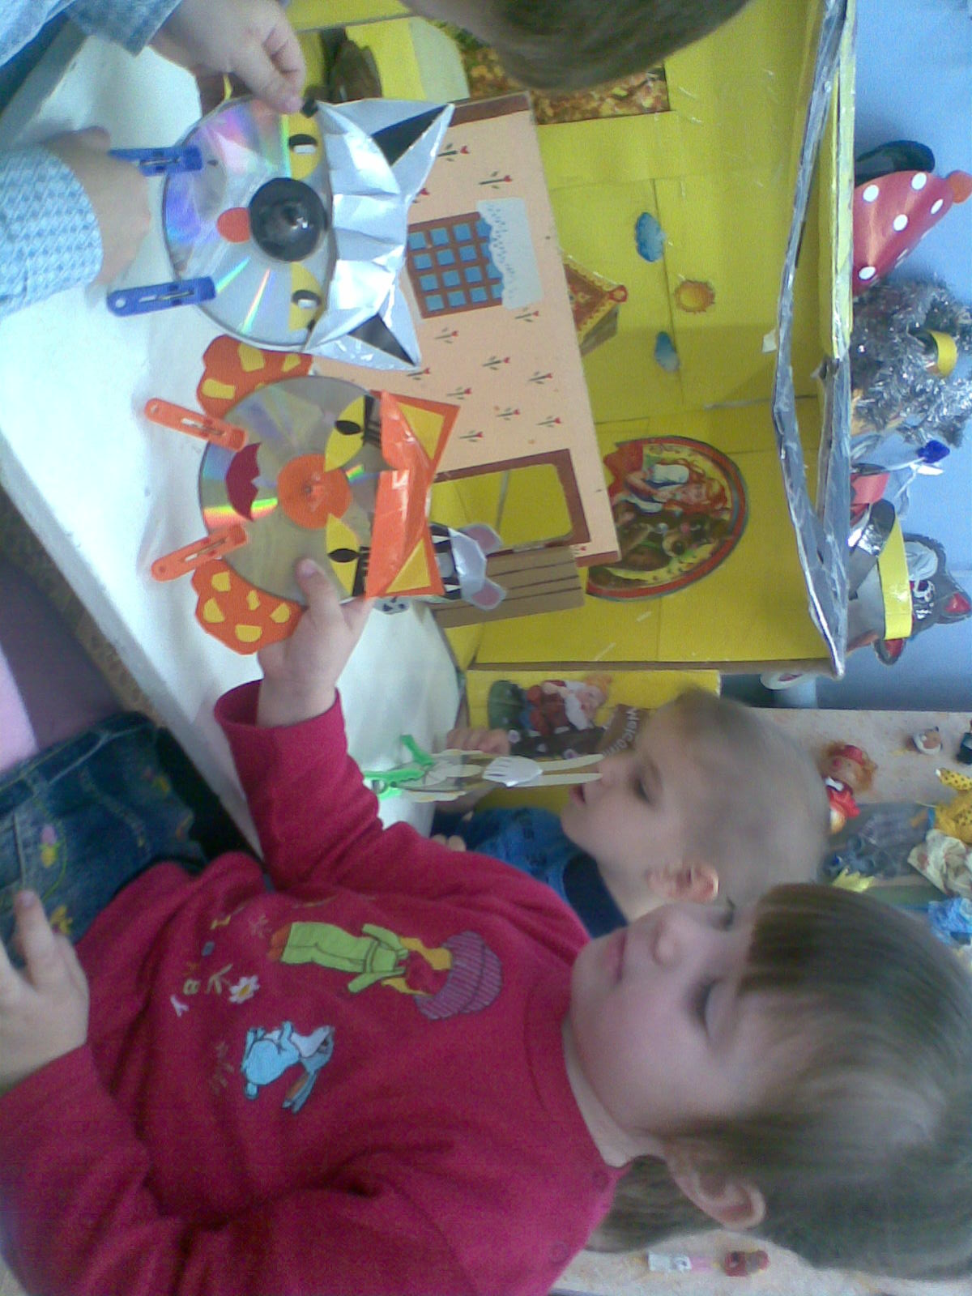
Театр на палочках Театр на дисках « Теремок».

Slide 10
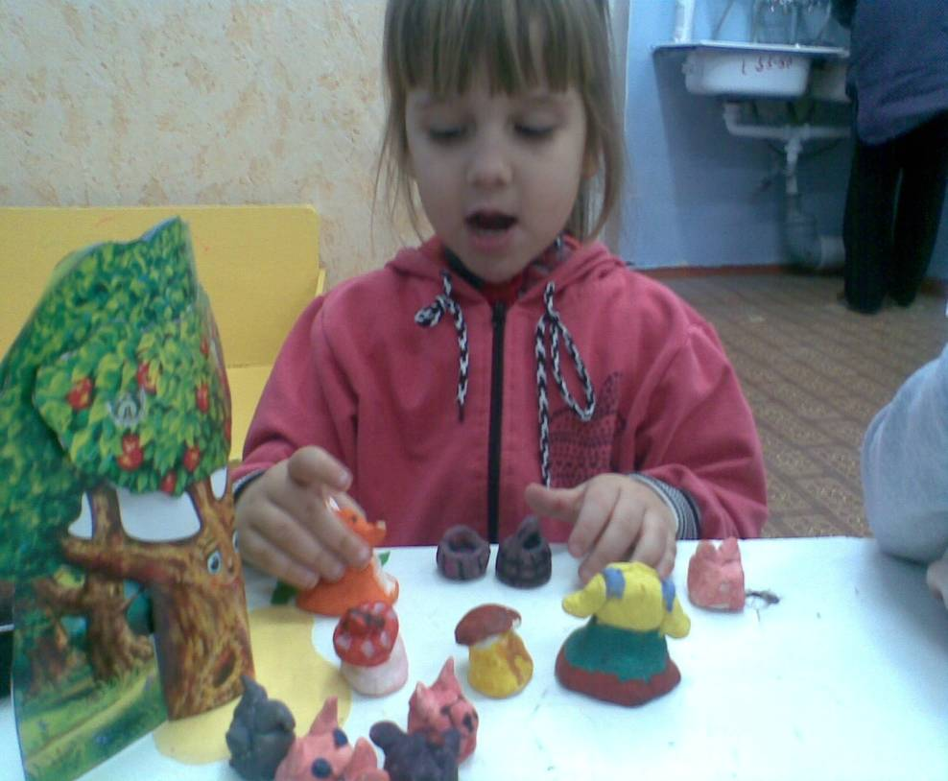
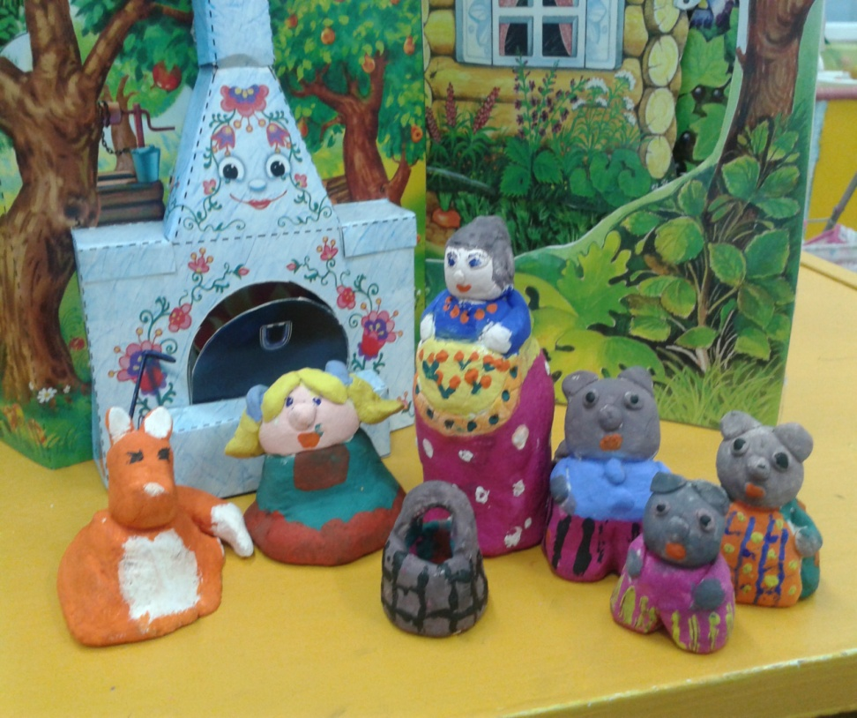
Настольный театр из соленного теста. Здесь фантазия не ограничивается, главное, чтобы поделки устойчиво стояли на столе и не создавали помех при передвижении.

Slide 11
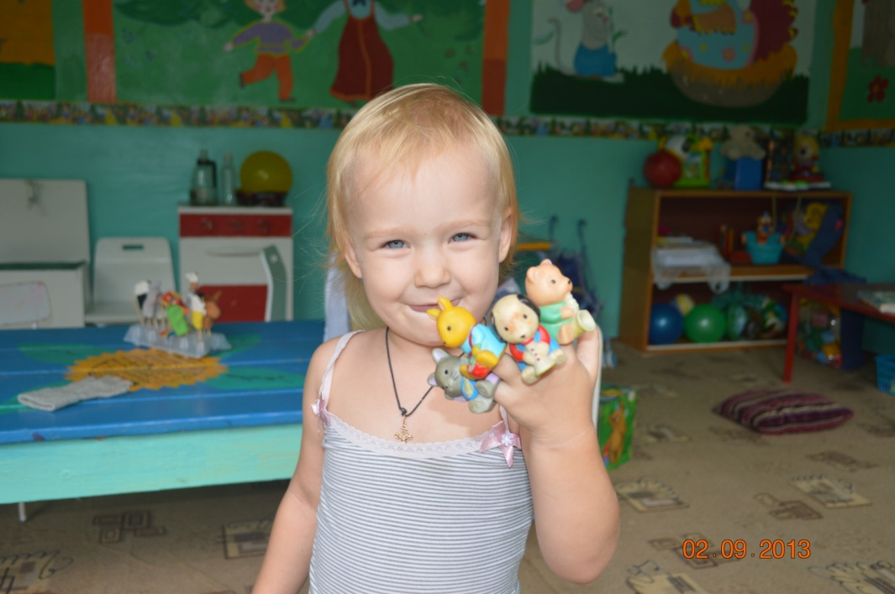
Пальчиковый театр доступен и легко применяется в детском саду и дома. Фигурки персонажей одеваются на пальчики. Этот театр помогает развивать речь, мелкую моторику рук, учить общению между взрослыми и сверстниками.

Slide 12
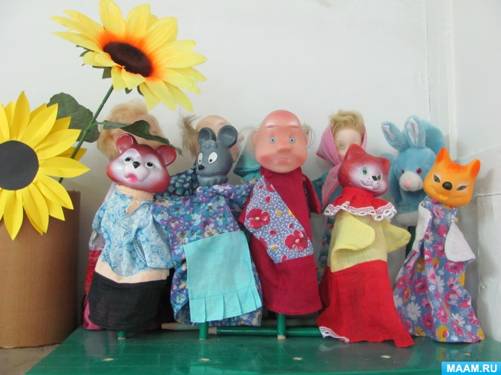
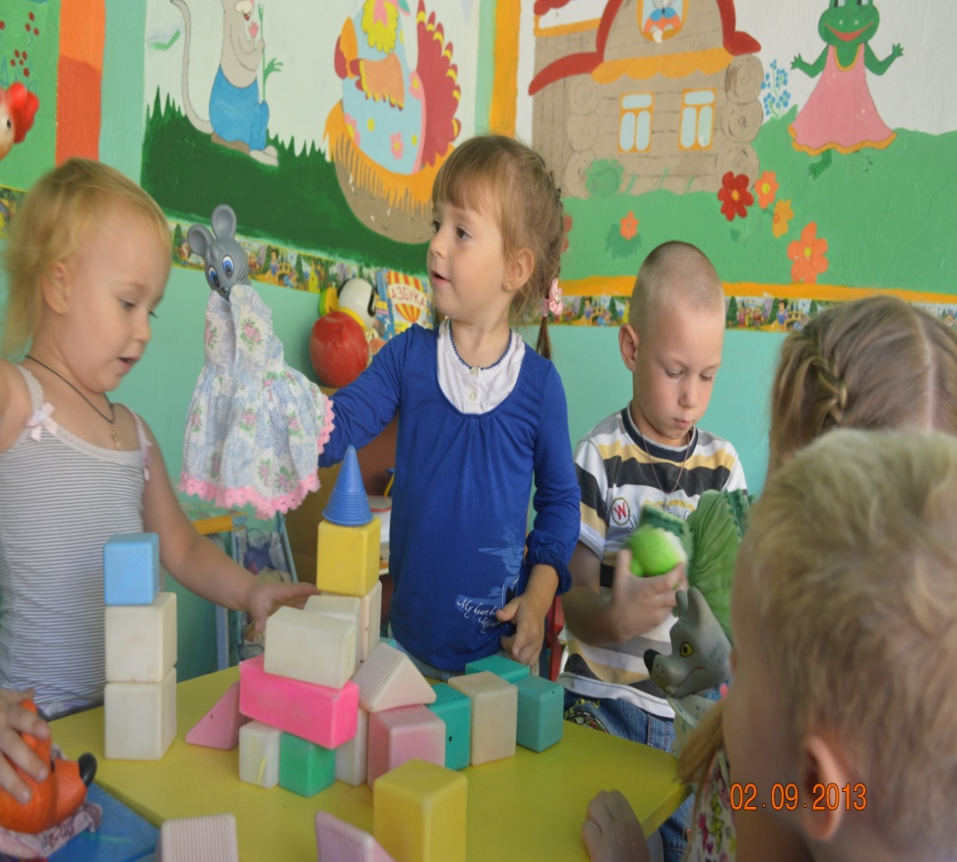
Театр кукол би-ба-бо

Slide 13
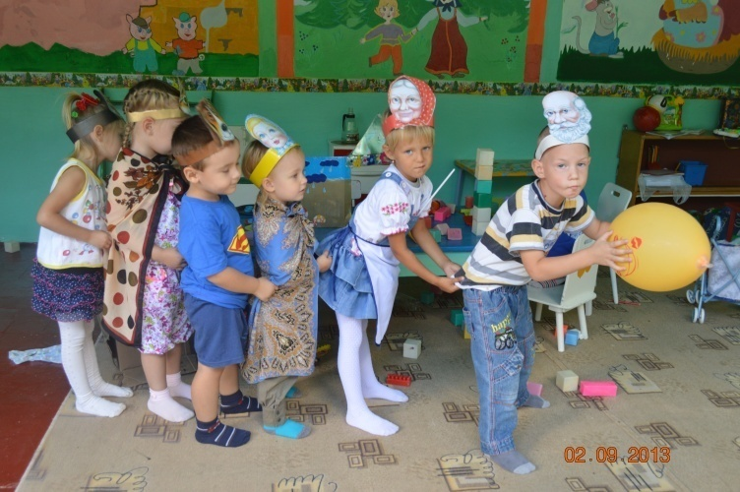
Театр актеров. Самый большой и трудоемкий вид театра, в котором выступают сами дети. Играя в театр актеров, ребенок проявляет устойчивый интерес к театральному искусству и театрализованной деятельности, творчески применяет в спектаклях знания о различных эмоциональных состояниях и характере героев, использует различные средства общения, проявляет инициативу, согласованность действий с партнерами, творческую активность на всех этапах работы над спектаклем
»

Slide 14
Таким образом, работа по проекту снижает уровень тревожности, избавляет от застенчивости, неуверенности в себе, помогает развитию творческой одаренности ребенка, его всестороннему развитию. Очевидно, что театрализованная деятельность учит детей быть творческими личностями, способными к восприятию новизны, умению импровизировать. Нашему обществу необходим человек такого качества, который бы смело, мог входить в современную ситуацию, умел владеть проблемой творчески, без предварительной подготовки, имел мужество пробовать и ошибаться, пока не будет найдено верное решение.

